Slide 1

长距离干道路径优选与分割的绿波同步优化方法
2021
刘鹏
交通信息工程及控制
徐建闽
2020年09月25日
姓名：
专业：
导师：
日期：
Notes:
，

Slide 2






目录
研究背景
研究方法
CONTENT
研究现状
论文创新点
研究内容
论文研究计划

Slide 3





车辆保有量上升
全球气候变暖
据公安部统计，截至2021年6月，全国机动车保有量3.84亿辆，新注册机动车1871万辆，同比增长32.33%。
交通温室气体排放量已经占到了城市温室气体排放量的30%-40% 。
交通拥堵
交通安全
据高德报告显示，因拥堵造成的城市经济损失高达31.7%。
2019年，我国交通事故发生总计24.7万起，其中机动车事故数21.5万起，交通伤亡人数31万人。
基于路径的出行服务
近年来，高德、百度地图、滴滴等基于路径的出行服务已得到长足发展。
Notes:
。。。。已经成为了交通行业经常谈及的话题，没有好的解决方案；而基于路径的出行服务发展迅速；

Slide 4
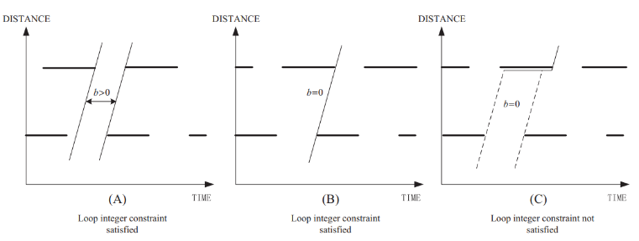
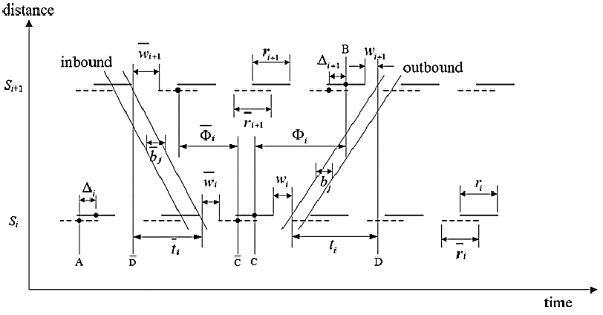
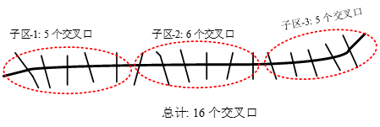
干道协调控制方法
长干道子区划分与协调模型
干道协调控制理论已相对成熟，但是针对路径的协调控制方法较少，也没有考虑协调过程中的相序优化。
主流的方法利用关联度模型对干道进行子区划分，再进行协调，将子区划分与绿波协调同步考虑的模型较少，也没有考虑相邻子区之间的影响关系。
协调路径集优选及协调方法
借助关联度模型对关键路径进行识别，或根据车辆轨迹数据推算关键路径，没有考虑干道协调跟关键路径识别的关系。
Notes:
但是，传统的干道协调控制方法对路径的控制协调较少。
而且，协调路径的选择也是一个较大的难题，
而且，针对一个较长的干道（10个交叉口以上），若不进行分割，经常出现协调困难，甚至无法求解，

Slide 5
缺点与不足 | 拟解决方案
传统的干道协调模型仅考虑双向直行进程的协调，忽略了对带转弯需求以及冲突需求的路径优化。 | 建立基于路径的干道协调模型
将路径优选模型与干道协调模型分离，无法根据干道协调效果动态的选择协调路径 | 建立干道路径优选与同步协调模型
将子区划分模型与干道协调模型分离，忽略了分割点对干道整体的影响 | 建立长干道子区划分与同步协调模型
未考虑干道协调过程中的相序优化，忽略了能够使干道更大效益的机会 | 建立干道协调相序优化模型
长距离干道路径选择与分割的绿波同步优化方法
Notes:
针对以上问题，我将提出一个基于路径的，能够同时实现路径选择、子区划分和相序优化的干道协调同步优化方法

Slide 6
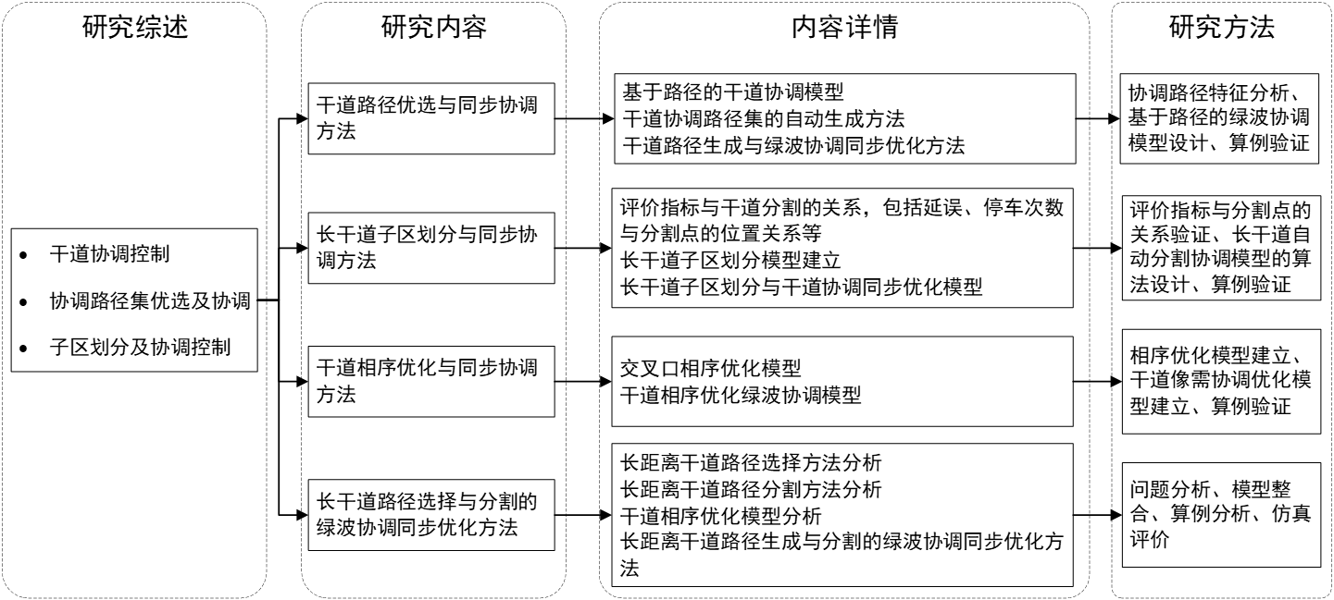
Notes:
首先分析干道协调控制、协调路径优选与协调、子区划分与协调放面的文献，总结各类方法，再分别提出。。。，最后将这三个模型综合生成长距离干道路径选择与分割的绿波同步优化方法，实现只要输入干道各进口流量以及相序结构，就能生成一个鲁棒性较好的协调方案

Slide 7
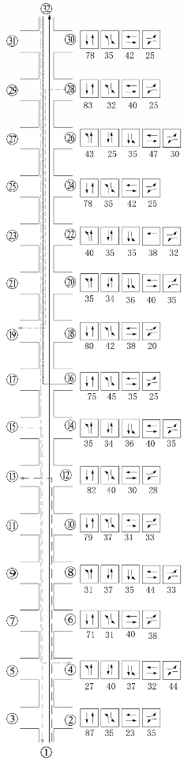
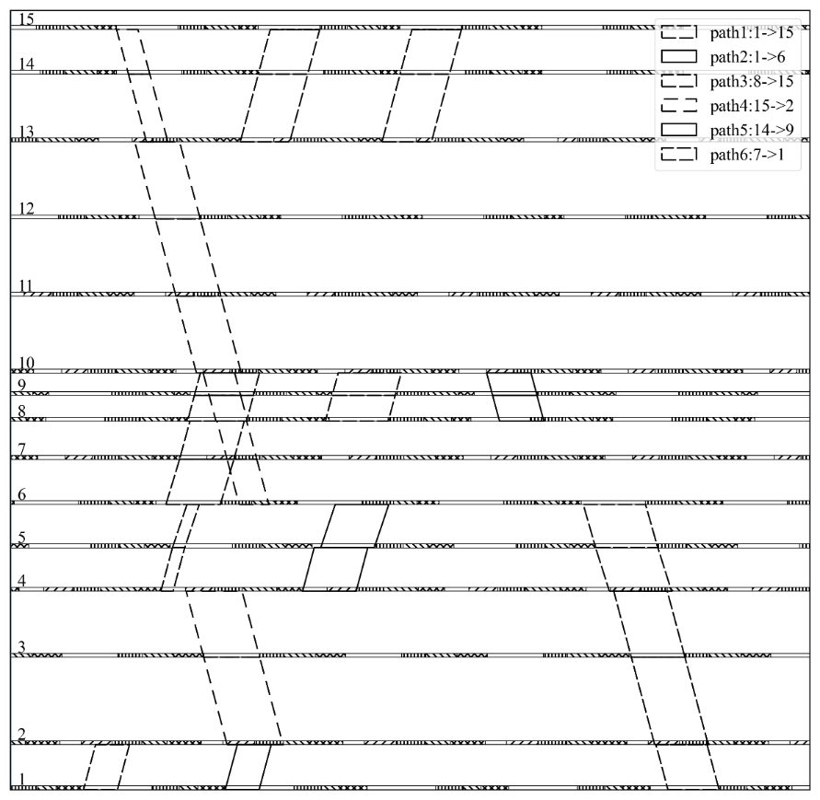
干道路径优选与同步协调方法
从多个方面分析协调路径所具备的特征，并将其转换为约束，对干道路径空间进行限制；
建立基于路径的绿波协调控制方法；
将协调路径的约束引入干道协调模型中，生成协调路径动态选择与绿波协调控制的模型。
长干道子区划分与协调方法
分析干道自动分割的机理与干道分割对干道整体运行效果的影响，引入干道分割决策变量，建立干道分割约束；
将干道分割成本与协调成本引入目标函数，建立干道协调自动分割模型，实现干道协调与子区划分同步进行。

Slide 8
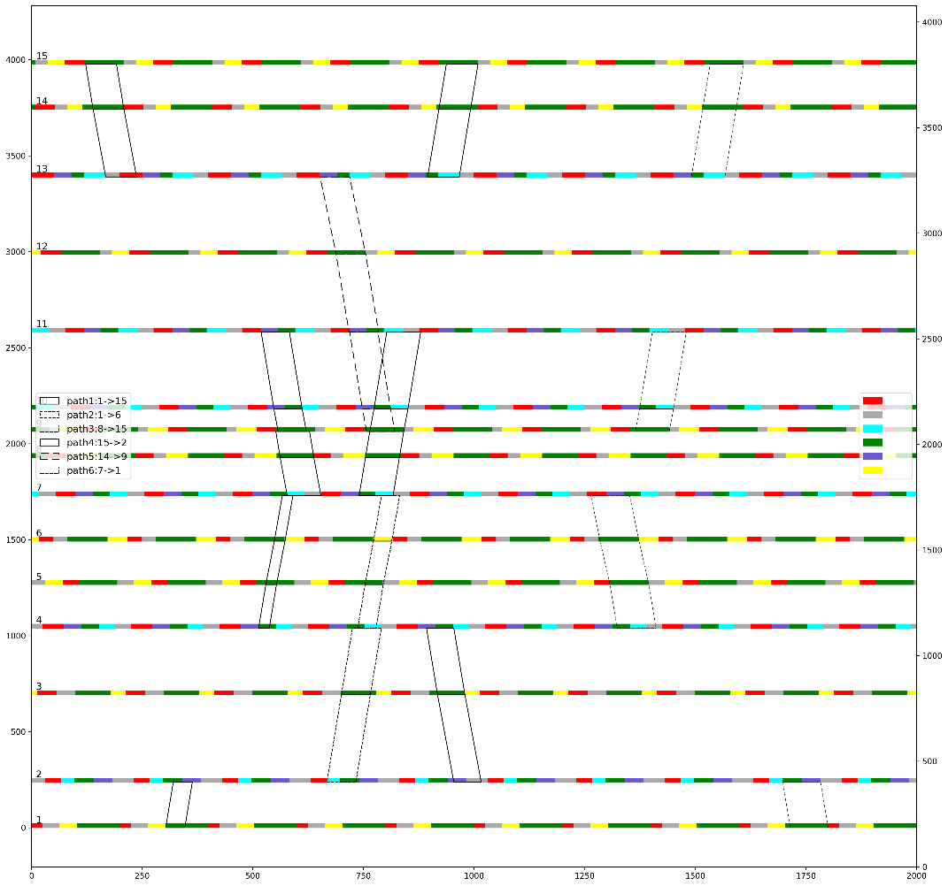


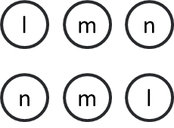
干道相序绿波协调优化方法
分析相序优化方法，引入干道相序优化关键变量，建立相序优化模型。
分析现存相序特点，建立相序限制约束，保证相序合理性
建立相序绿波协调同步优化模型
综合干道优选、长干道子区划分、干道相序绿波协调优选方法，提出长距离干道路径选择与分割的绿波协调同步优化方法。

Slide 9

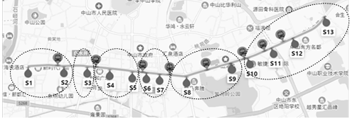



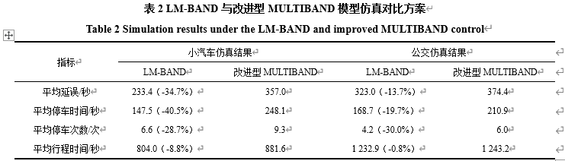
数据分析
从广州、中山、禅城等城市路网中寻找适合进行试验的长干道，分析干道车辆的出行特征、路径特征、交叉口配时情况以及道路状况等信息，为数学建模做准备。
模型建立
阅读文献，查询相关的问题的解决办法，引入变量，添加约束，建立数学模型，并用算例验证模型的正确性。
仿真验证
利用实际路网数据对模型进行验证，并利用VISSIM仿真平台建立仿真模型，对模型进行仿真验证，以确保模型的有效性和可行性。

Slide 10
在传统的干道协调模型的基础上，建立基于协调路径的干道协调模型，并根据协调路径的特点建立了协调路径优选模型，实现了路径优选与干道协调的同步优化。
分析了子区划分对干道协调的整体影响，提出在干道协调过程中动态的实现子区划分，建立了子区划分与绿波协调优化的模型，降低了子区划分对干道整体优化的影响。
在干道协调中考虑相序协调优化，打破了传统干道协调无法对信号进行优化的壁垒，将绿波协调与信号优化相结合，对干道整体协调优化效果有了较大的提升。
构建了一套较为完整的长干道信号协调理论，可概括为“路径优选、子区划分、信号优化”的同步优化模型

Slide 11
工作计划
论文工作进度安排
起止时间 | 工作内容
2021.09-2021.10 | 相关文献整理与分析、论文开题
2021.11-2021.01 | 干道协调路径优选与同步协调方法研究
2021.02-2022.04 | 长距离干道子区划分与同步协调方法研究
2022.05-2022.07 | 干道协调相序优化模型研究
2022.08-2022.10 | 长距离干道路径优选与分割的绿波协调同步优化方法研究
2022.11-2023.01 | 对论文进行综合性撰写，完成论文初稿
2023.01-2023.03 | 对论文进行修改调整
2021.04 | 申请答辩、论文定稿
2021.05 | 论文印刷、评审

Slide 12
2021
感谢您的聆听！
恳请各位老师批评指正！
答辩人：刘鹏 指导老师：徐建闽

